Slide 1
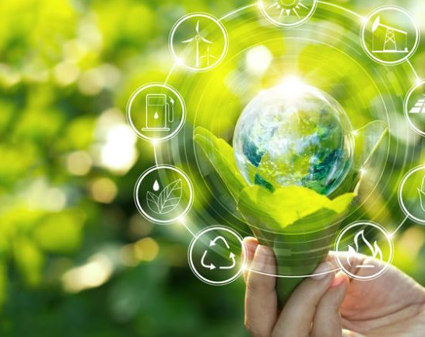
Duurzaamheid

Slide 2
Doel v/d les
Begrijpen van milieuvervuiling en versterkt broeikaseffect
Vormen van duurzame energie leren kennen.
Dit doen we onder andere aan de hand van stellingen.

Slide 3
Stelling 1
Duurzaamheid is van groot belang tegenwoordig.
Ja
Nee

Slide 4

Duurzaamheid
Wat is duurzaamheid?
Een duurzame ontwikkeling is een ontwikkeling die bijdraagt aan de behoeftes van de huidige generatie, zonder dat de toekomstige generaties hierdoor tekort worden gedaan.
https://www.cbs.nl/nl-nl/faq/specifiek/wat-is-duurzaamheid-

Slide 5
Stelling 2
Ik onderneem actie, omdat ik duurzaamheid belangrijk vind (Ik pak eerder de fiets dan de auto, ik douche korter).
Ja
Nee

Slide 6
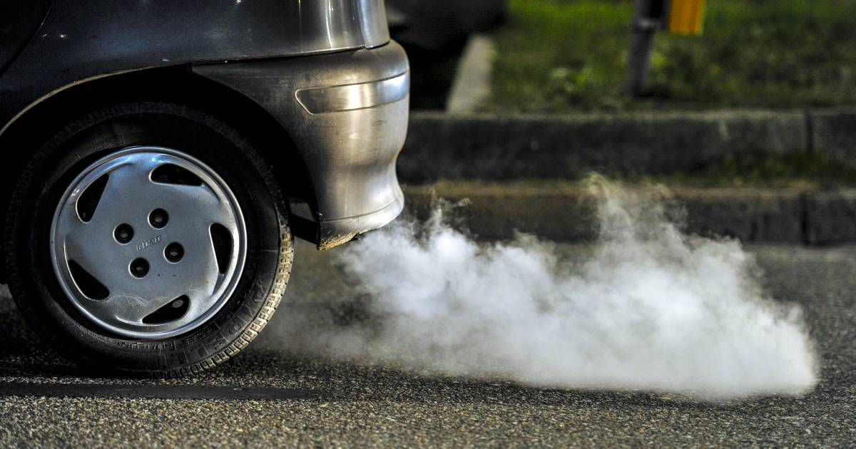
Nederlandse huishoudens
Nederlandse huishoudens dragen bij aan milieuvervuiling en het versterkt broeikasgaseffect (volgende dia) door CO₂ die vrijkomt bij autorijden en het verbruik van aardgas. Bij gebruik van aardgas moet je denken aan het verwarmen van je huis, koken op gas, of douchen met warm water.
https://www.cbs.nl/nl-nl/nieuws/2006/51/milieuvervuiling-huishoudens-niet-toegenomen

Slide 7
Het versterkt broeikasgaseffect
Door uitstoot van CO₂ en andere gassen door de mens is er een verhoogde concentratie van deze gassen te vinden in de atmosfeer. Dit leidt tot het versterkt broeikaseffect. Door verhoogde concentratie van deze gassen wordt er meer warmte vastgehouden en warmt de aarde dus op, waardoor er sprake is van klimaatverandering.
https://www.innovaenergie.nl/blog/tip/versterkt-broeikaseffect/

Slide 8
Stelling 3
Ik ken de gevolgen van het versterkt broeikaseffect en de klimaatverandering.
Ja
Nee

Slide 9
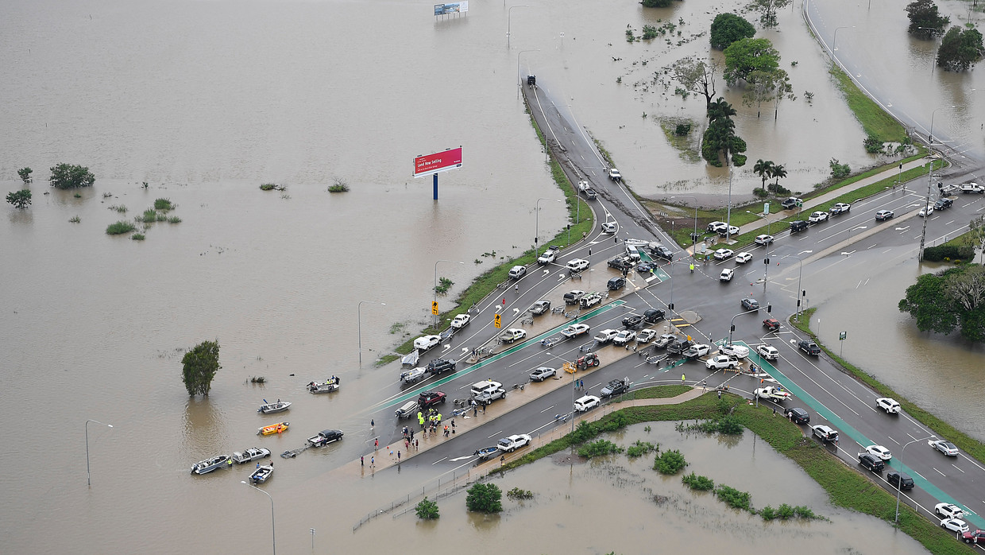
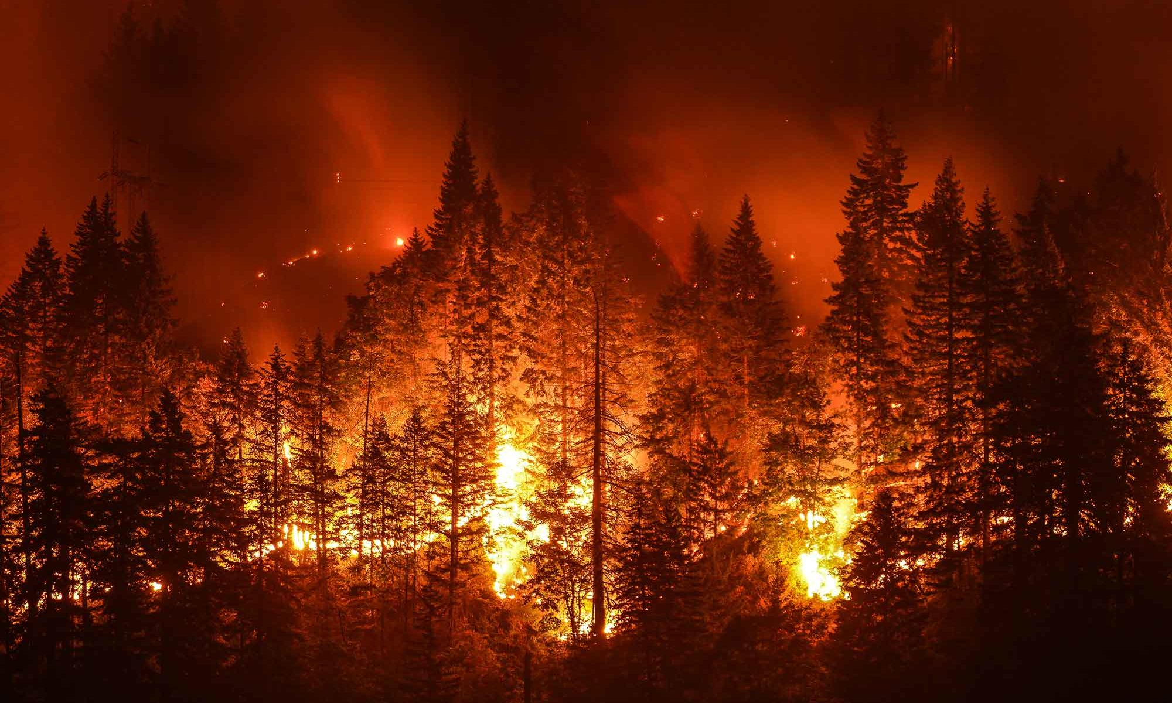
Gevolgen van klimaatverandering
Klimaatverandering heeft vele gevolgen:
Zeespiegelstijging
Uitsterving van dieren en planten
Klimaatextremen, zoals overstromingen en bosbranden
Veranderd neerslagpatroon
Misoogsten
https://www.innovaenergie.nl/blog/tip/versterkt-broeikaseffect/

Slide 10
Stelling 4
Ik ken voorbeelden van duurzame energie productie.
Ja
Nee

Slide 11
Duurzame energie
Om de klimaatverandering tegen te gaan en geen vervuilende brandstoffen meer te gebruiken, wordt gebruik gemaakt van duurzame energie. Duurzame energie is energie die niet opraakt en niet leidt tot vervuiling. Op de volgende 3 dia’s zijn voorbeelden van duurzame energie te zien.

Slide 12
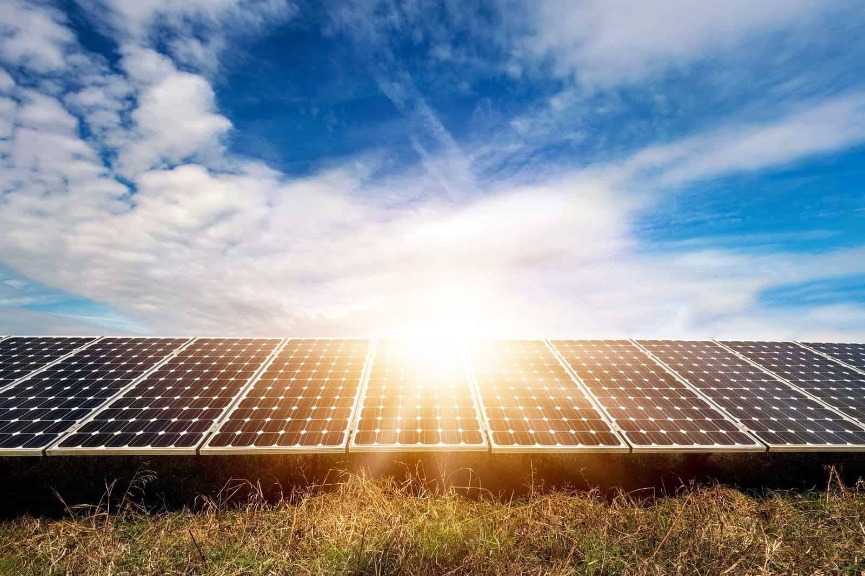
Zonne-energie
De zon is een onuitputtelijke energiebron. Dit betekent dat deze energiebron nooit opraakt. Bij zonne-energie wordt gebruik gemaakt van zonnepanelen. Straling van de zon wordt door de zonnepanelen omgezet in elektriciteit. Dit is een bron van duurzame energie. Zonne-energie kan onbeperkt gebruikt worden en leidt niet tot vervuiling. Tegenwoordig zijn er bij vele huishoudens zonnepanelen te vinden.
https://www.rijksoverheid.nl/onderwerpen/duurzame-energie/zonne-energie

Slide 13
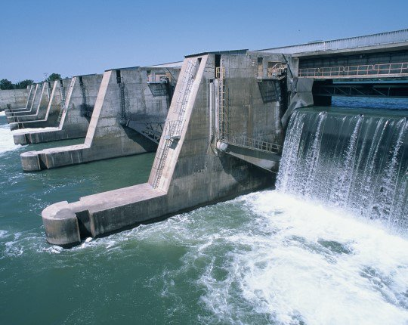
Waterenergie
Bij waterenergie wordt waterkracht omgezet in energie. Dit kan worden gedaan met watermolens of waterkrachtcentrales. In zulke centrales zorgt het stromende water voor een draaiende turbine, waardoor energie wordt opgewekt. Dit is een duurzame energiebron, waarbij dus geen vervuiling is.
https://www.vattenfall.nl/duurzame-energie/andere-energiebronnen/waterenergie/

Slide 14
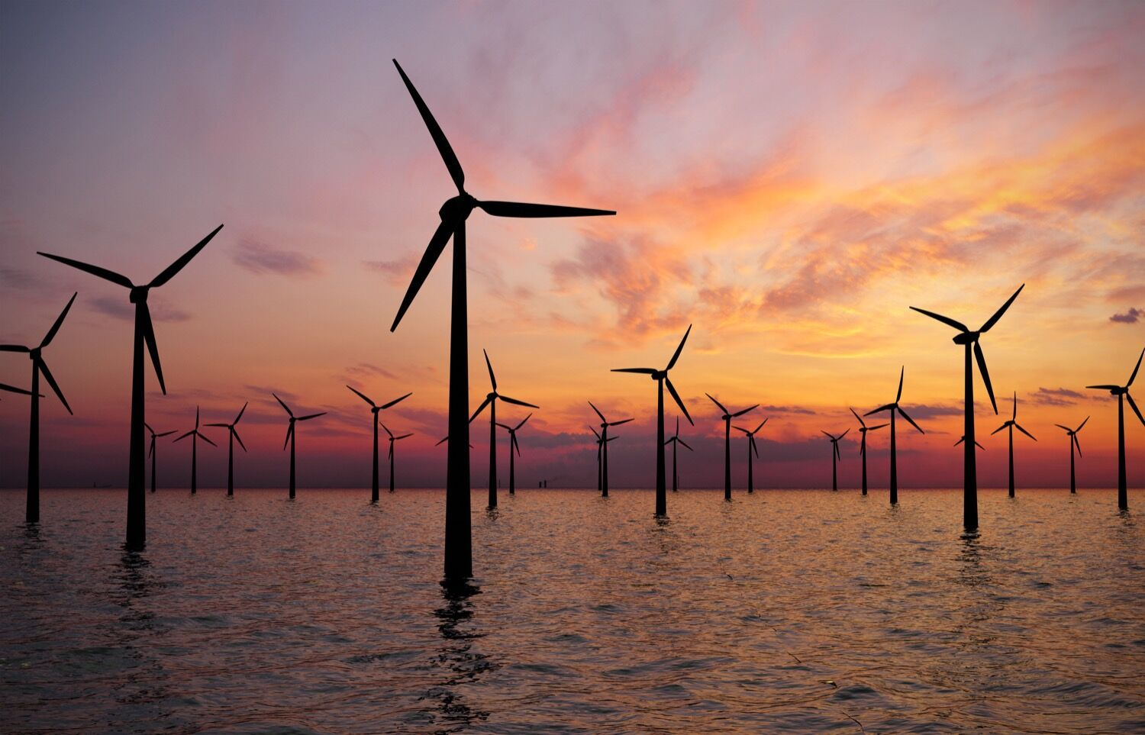
Windenergie
Windenergie is een vorm van duurzame energie die veel voorkomt tegenwoordig. Op vele plekken in ons land zijn windmolens te zien. Bij windenergie wordt er energie opgewekt door draaiende windturbines. Tijdens opwekken van de stroom komt geen CO₂ vrij. Bij de bouw van de windmolens komt wel CO₂ vrij, maar over de hele levensduur van de windmolen is de uitstoot erg laag. Windmolens zijn niet alleen op land, maar ook op het water te vinden.
https://www.milieucentraal.nl/klimaat-en-aarde/energiebronnen/windenergie/#Windenergie-en-milieu

Slide 15
Stelling 5
Ik vind het belangrijk dat ook op school we denken aan duurzaamheid.
Ja
Nee

Slide 16
Duurzaamheid op school
Ook op school is duurzaamheid van belang. Zo wordt afval natuurlijk gescheiden, waardoor dit gerecycled kan worden. Hierdoor kunnen producten vaker gebruikt worden en hoeven deze producten niet vaker geproduceerd te worden. Denk hierbij aan plastic en papier. Ook heeft de school zonnepanelen, waardoor zonne-energie opgewekt kan worden. Hierdoor wordt dus minder gebruik gemaakt van vervuilende brandstoffen, waardoor er minder uitstoot is.

Slide 17
Links
https://www.cbs.nl/nl-nl/faq/specifiek/wat-is-duurzaamheid-
https://www.cbs.nl/nl-nl/nieuws/2006/51/milieuvervuiling-huishoudens-niet-toegenomen
https://www.innovaenergie.nl/blog/tip/versterkt-broeikaseffect/
https://www.innovaenergie.nl/blog/tip/versterkt-broeikaseffect/
https://www.rijksoverheid.nl/onderwerpen/duurzame-energie/zonne-energie
https://www.vattenfall.nl/duurzame-energie/andere-energiebronnen/waterenergie/
https://www.milieucentraal.nl/klimaat-en-aarde/energiebronnen/windenergie/#Windenergie-en-milieu
www.thamen.nl

